Slide 1
웹프로그래밍
기존 블로그의 장단점 향후 내가 만들어갈 블로그에 대하여.
소프트웨어융합대학 20225123 김성호

Slide 2
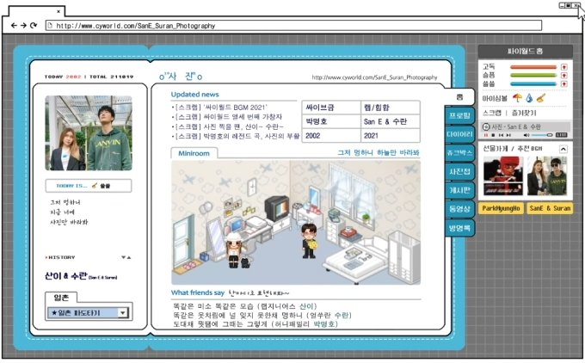
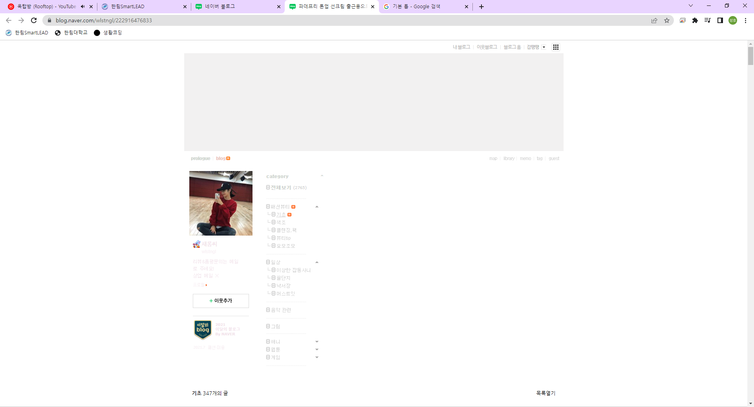
Blog?
Web + log 의 합성어.
개인 홈페이지 시스템.
사실상 Web 환경에서 내가 log(자신의 기록)을 남기면 그것이 Blog 아닐까?
대한민국의 1세대 Blog 플랫폼. 싸이월드
최근 Blog를 영상으로 기록하는
Video + log.
Vlog가 성행하는 중.
싸이월드를 이은 후발주자. 네이버 블로그

Slide 3
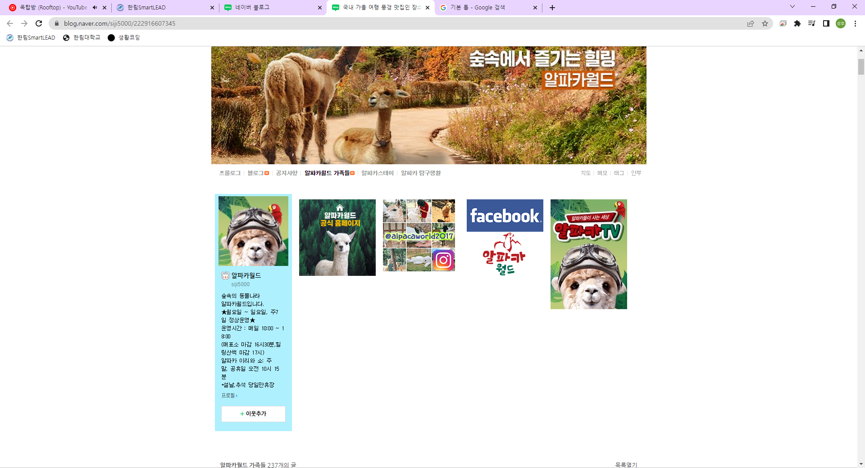
장단점?
다양한 Templet의 등장으로 Blog를 운영자의 취향을 드러낸 디자인을 할 수 있는 것이 장점.
하지만 결국에는 정형화 되어 있는, 같은 플랫폼을 사용하기 때문에 색상, 구조만 조금 다를 뿐 같은 느낌의 블로그를 보는 기분이 들음.
알파카 관련 블로그
최근 Tistory 라는 플랫폼이 새로운 초신성으로 떠오르는중.
소스코드만 작성할줄 안다면 더욱 다양한 커스텀 디자인이 가능함.
화장품 관련 블로그

Slide 4
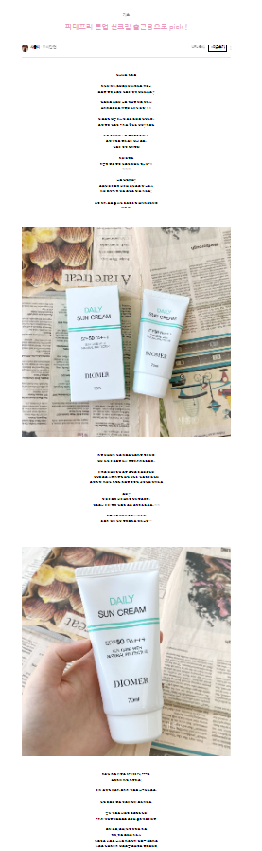

내가 개발 문서를 읽고 있나?
(협찬 문구를 확인하기 위해
스크롤을 내리는 나의 모습)
가끔 원하는 정보를 위해서는 스크롤을 한참을 내려야 하지만.
그 긴 스크롤 끝에.
내가 원하지 않았던 정보, 잘못된 정보가 있다면?

Slide 5
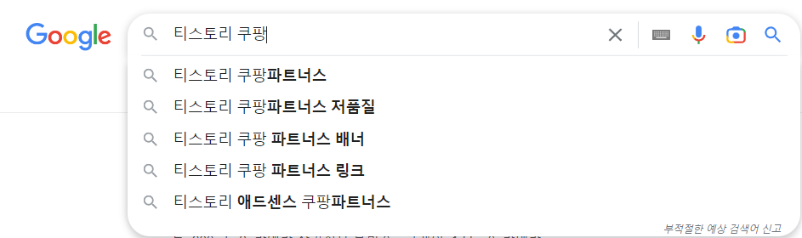
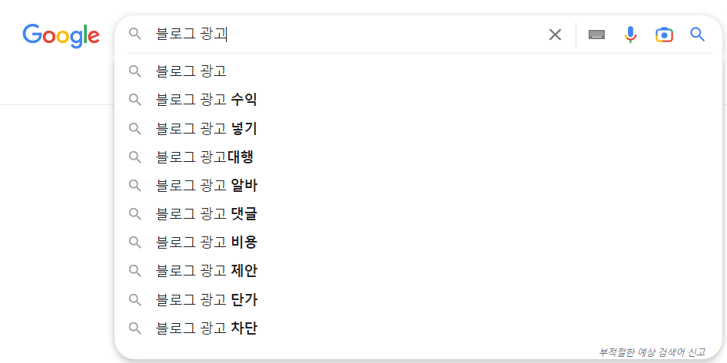
사실 log는
다양한 뜻이 있지만 Blog의 log는 “기록” 이라는 뜻이 사용 됩니다.
언제부턴가 Blog가 “나”에 대해 말하는 기록의 장이 아닌.
그저 부수입의 수단이 되어버린 것 같습니다.

Slide 6

제가 만들고 싶은 Blog는?
기본적으로 딱딱한 블로그의 모양이 아닌
지도에서 볼 수 있는 블로그를 만들어 보고 싶습니다.
마치 지도에서 누르면 나오는 거리뷰처럼
Marker를 누르면 그 장소에서 언제, 무슨 일이 있었는지 기록을 확인 할 수 있도록 하고 싶습니다.
이 기록이 다양한 장소에서 많이 쌓이면 정말 장관이지 않을까요?
현재 계획중인 프로젝트 :MyTravelMap(가제)

Slide 7
쉽지 않겠지만.
그 끝에는 더욱 성장한 제가 기다리고 있기에, 넘어지지 않도록 천천히 걸어가겠습니다.
감사합니다.

